Slide 1
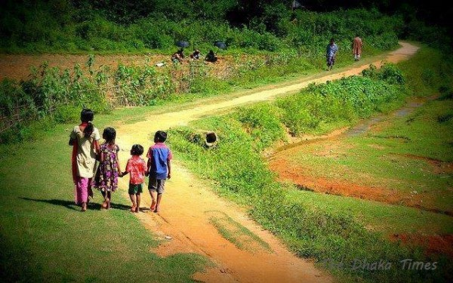
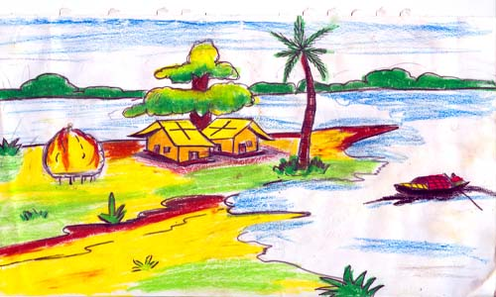
স্বাগতম শিক্ষার্থীবৃন্দ

Slide 2
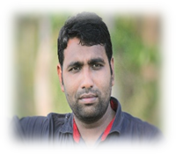
পরিচিতি
শিক্ষক পরিচিতি
পাঠ পরিচিতি
শ্রেণি: যষ্ঠ
বাংলাদেশ ও বিশ্বপরিচয়
সাইফুল ইসলাম
সহকারী শিক্ষক
সর্বলক্ষণা আলিম মাদ্রাসা
মনোহরদী,নরসিংদী।

Slide 3
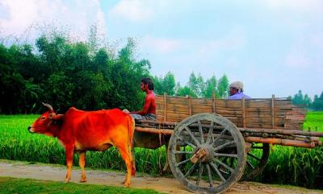
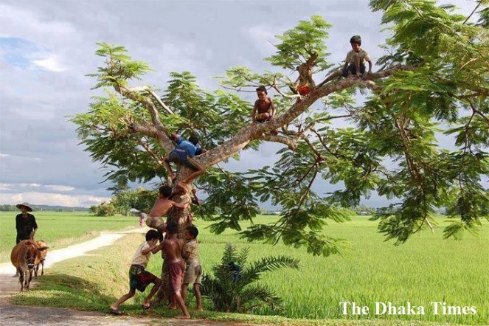
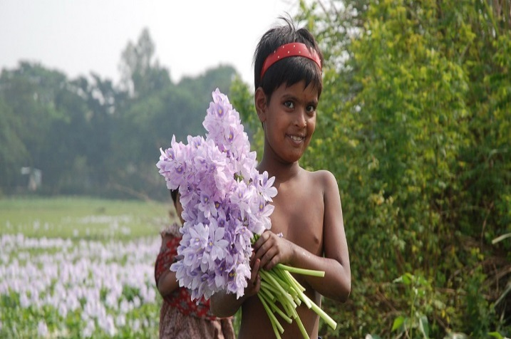
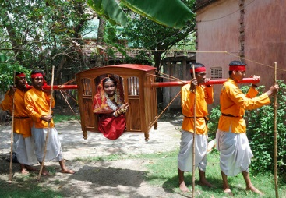
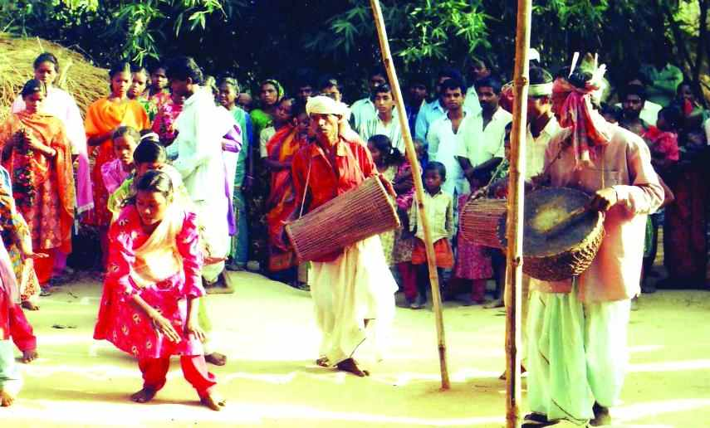
বাংলাদেশের পরিচয়
চিন্তা করে বলো চিত্রের মাধ্যমে বাংলাদেশের কী
তুলে ধরা হয়েছে?
Notes:
ছবিগুলো দেখিয়ে প্রশ্নোত্তরের মাধ্যমে পাঠশিরোনাম ঘোষণা করবে ।

Slide 4
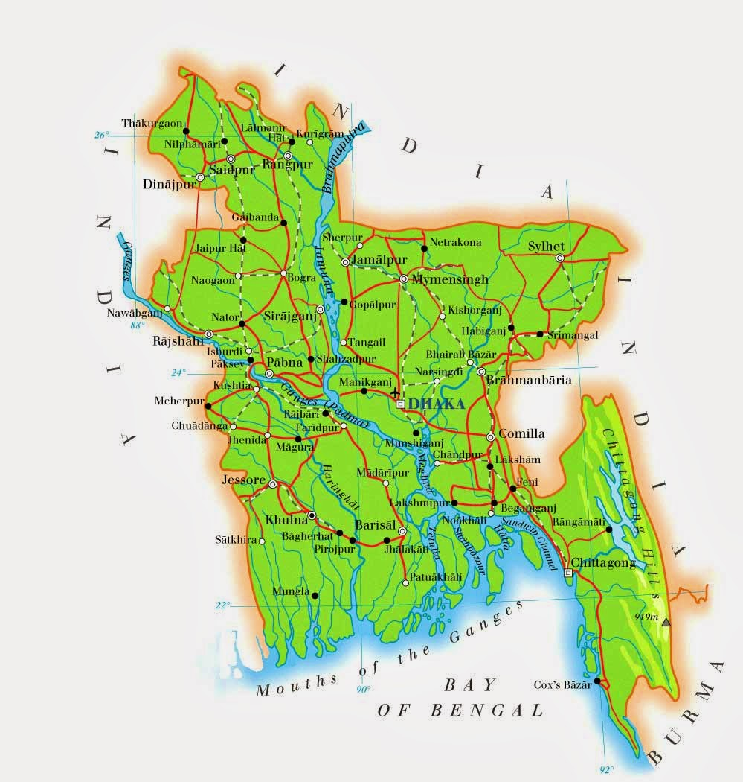
আজকের পাঠের বিষয়
বাংলাদেশের সাধারণ পরিচয়

Slide 5
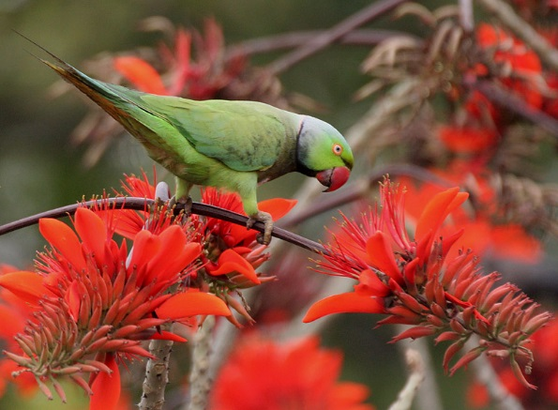
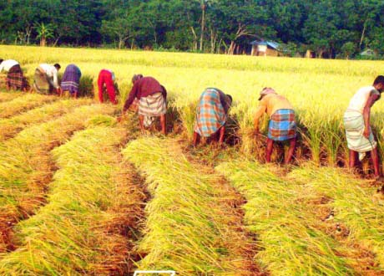
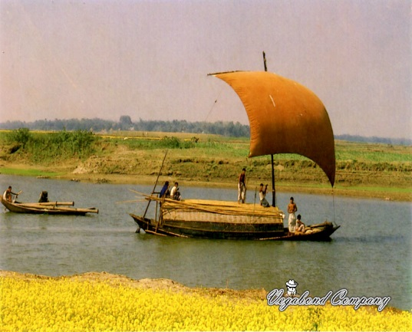
শিখনফল
এই পাঠ শেষে শিক্ষার্থীরা...
◊ গ্রাম বাংলার প্রাকৃতিক রুপ বর্ণনা করতে পারবে;
◊ছয়টি ঋতুর সম্পর্কে বলতে পারবে;
◊গ্রাম বাংলার জীবন চিত্র বর্ণনা করতে পারবে।

Slide 6
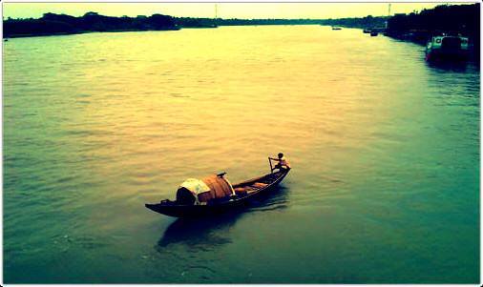
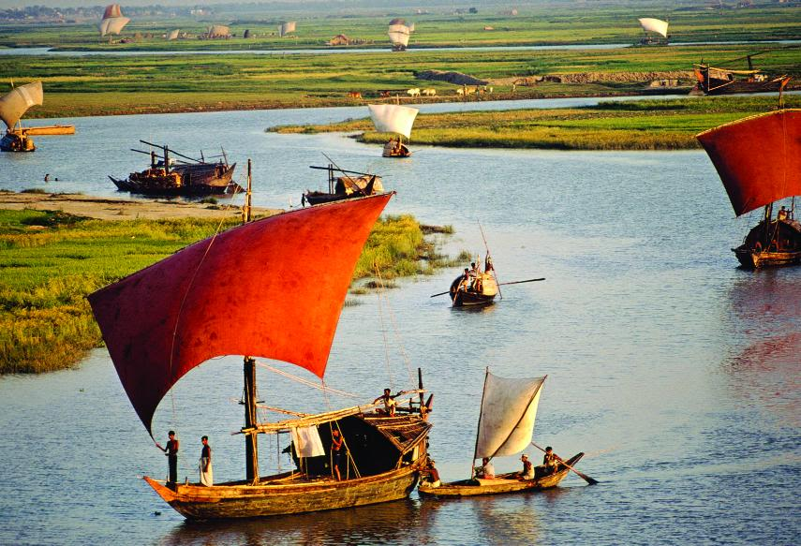
বাংলার প্রাকৃতিক রুপ
গ্রাম বাংলার নদী ও খাল-বিল
Notes:
ছবি দেখিয়ে প্রশ্নোত্তরের মাধ্যমে বাংলার প্রাকৃতির রূপ সম্পর্কে আলোচনা করতে পারবে।

Slide 7
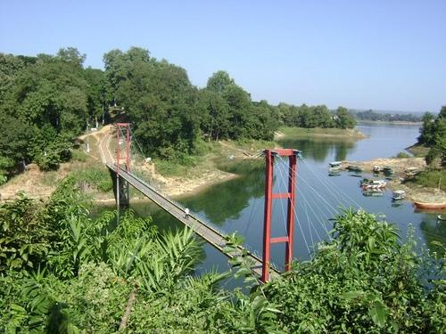
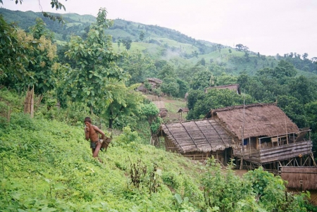
বাংলার প্রাকৃতিক রুপ
গ্রাম বাংলার পাহাড়
Notes:
ছবি দেখিয়ে প্রশ্নোত্তরের মাধ্যমে বাংলার প্রাকৃতির রূপ সম্পর্কে আলোচনা করতে পারবে।

Slide 8
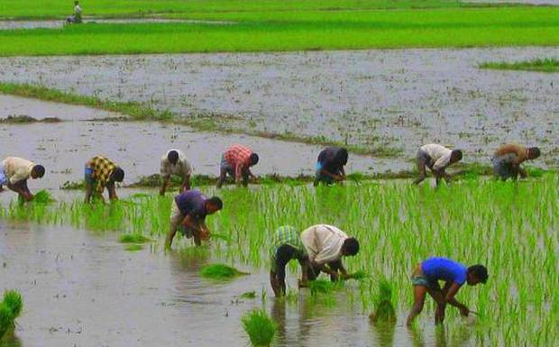
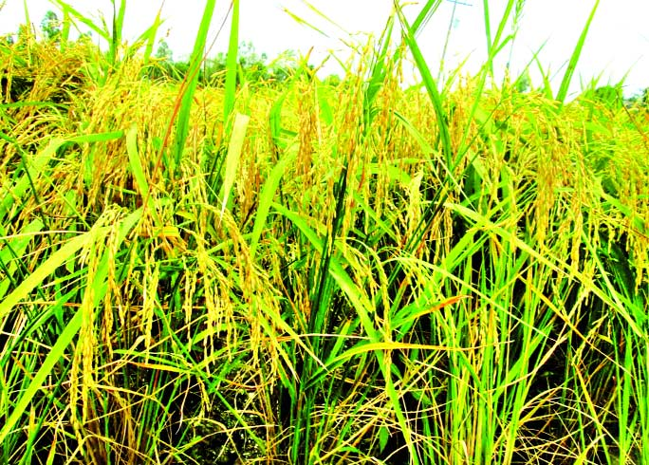
বাংলার প্রাকৃতিক রুপ
দিগন্ত বিস্তৃত ধানক্ষেত
Notes:
ছবি দেখিয়ে প্রশ্নোত্তরের মাধ্যমে বাংলার প্রাকৃতির রূপ সম্পর্কে আলোচনা করতে পারবে।

Slide 9
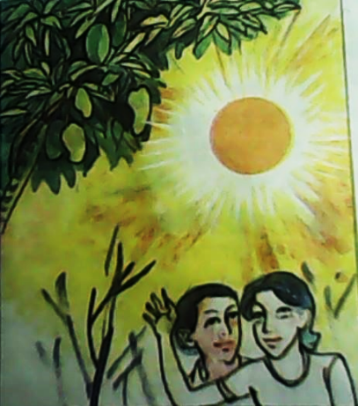
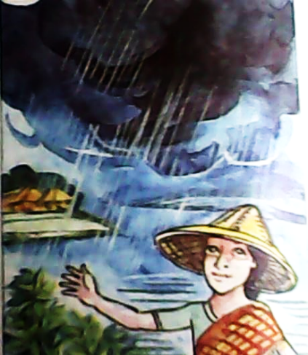
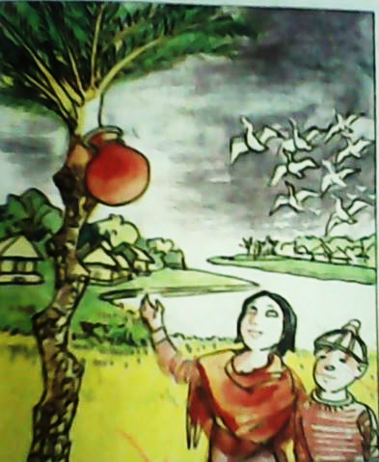
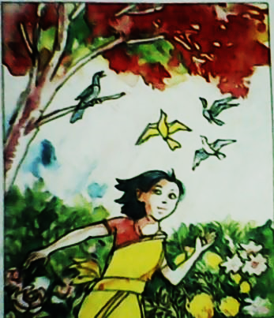
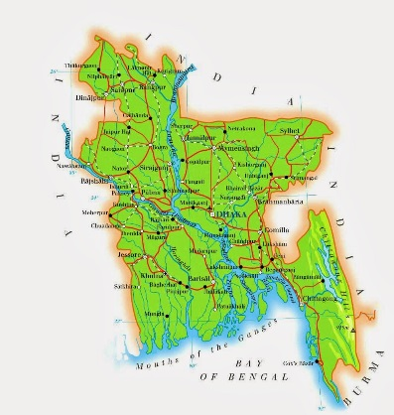
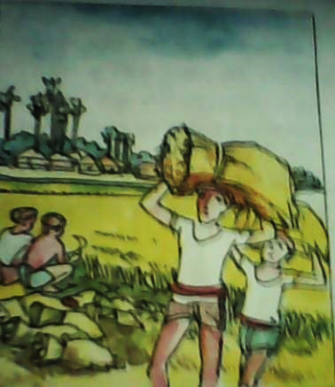
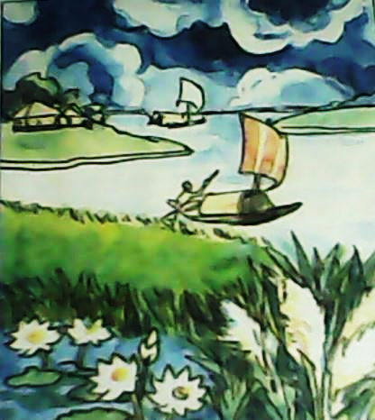
গ্রীষ্মকাল
বর্ষাকাল
শীতকাল
শরৎকাল
হেমন্তকাল
বসন্তকাল
Notes:
প্রথম দুইটি ছবি নাম সহ দেখাবেন । পরে ছবিগুলো দেখিয়ে কালের নাম জানতে চাইবেন।

Slide 10
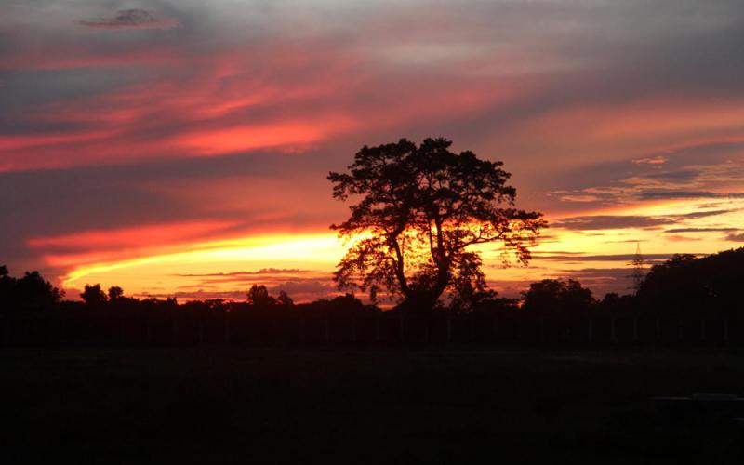
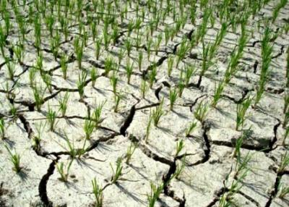
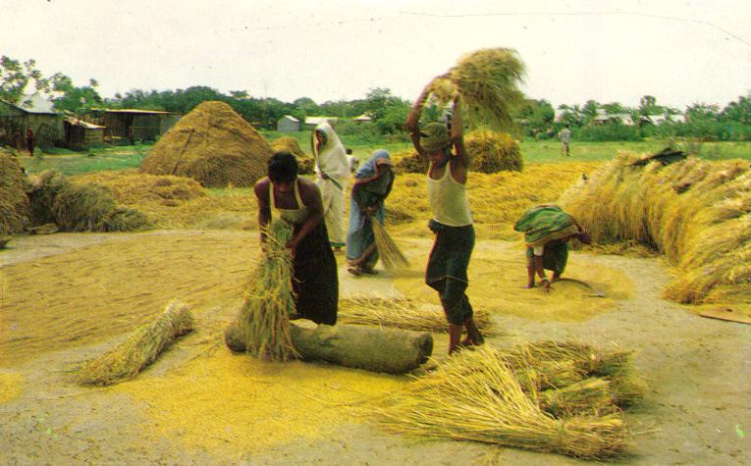
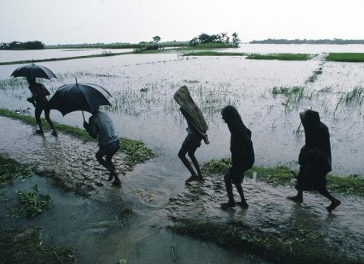
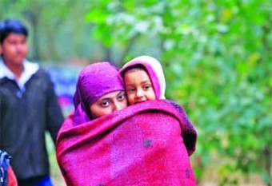
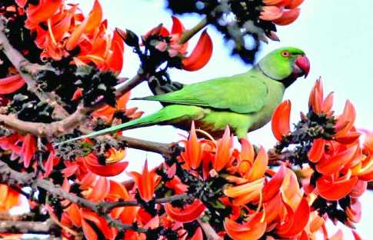
ছয়টি ঋতুর পরিচয়
গ্রীষ্ম
বর্ষা
শরৎ
হেমন্ত
শীত
বসন্ত
বৈশাখ ও জৈাষ্ঠ মাস নিয়ে গ্রীষ্ম ঋতু
ফাল্গুন ও চৈত্র মাস নিয়ে বসন্ত ঋতু
আষাঢ় ও শ্রাবণ মাস নিয়ে বর্ষা ঋতু
পৌষ ও মাঘ মাস নিয়ে শীত ঋতু
ভাদ্র ও আশ্বিন মাস নিয়ে শরৎ ঋতু
কার্ত্তিক ও অগ্রহায়ণ মাস নিয়ে হেমন্ত ঋতু
উপরের নামে ক্লিক করুন
Notes:
উপরের বাটনগুলো অফ অন সিষ্টেমে কাজ করবে। বাটনে একবার ক্লিক করলে ছবি ও লিখা আসবে আবার ক্লিক করলে ছবি ও লিখা চলে যাবে। এর পরে পরবর্তী বাটনে ক্লিক করতে হবে।

Slide 11
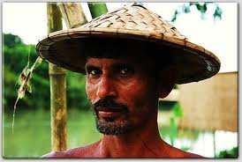
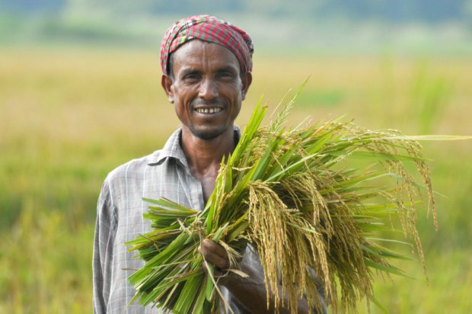
গ্রাম বাংলার মানুষের জীবন চিত্র
অধিকাংশ মানুষ সহজ সরল
Notes:
ছবি দেখিয়ে প্রশ্নোত্তরের মাধ্যমে বাংলার প্রাকৃতির রূপ সম্পর্কে আলোচনা করতে পারবে।

Slide 12
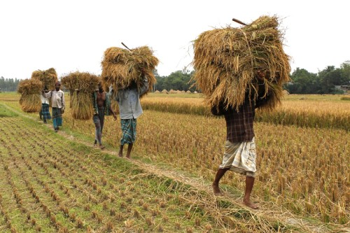
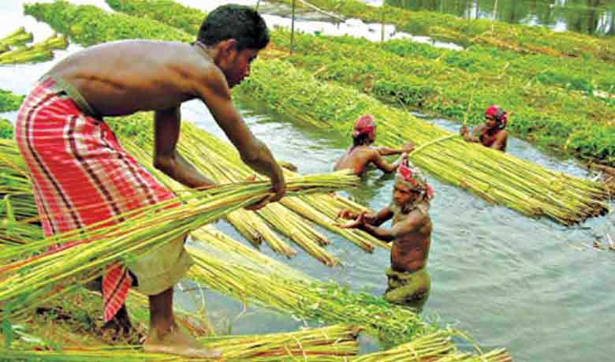
গ্রাম বাংলার মানুষের জীবন চিত্র
পরিশ্রমী
Notes:
ছবি দেখিয়ে প্রশ্নোত্তরের মাধ্যমে বাংলার প্রাকৃতির রূপ সম্পর্কে আলোচনা করতে পারবে।

Slide 13
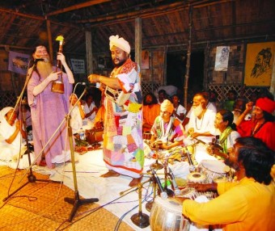
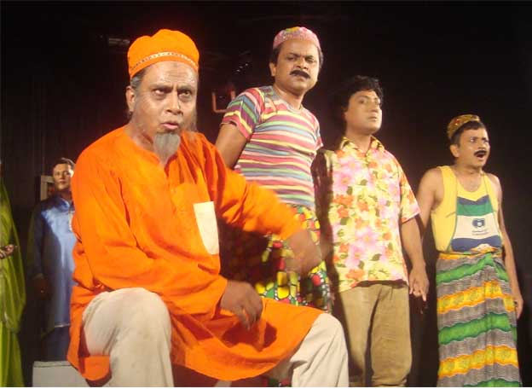
গ্রাম বাংলার মানুষের জীবন চিত্র
গানবাজনা ও কাব্যকথা প্রিয়
Notes:
ছবি দেখিয়ে প্রশ্নোত্তরের মাধ্যমে বাংলার প্রাকৃতির রূপ সম্পর্কে আলোচনা করতে পারবে।

Slide 14
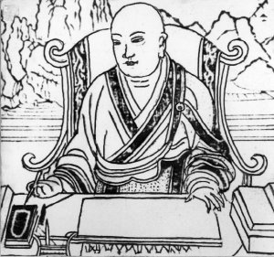
চীনের বৌদ্ধভিক্ষু হিউয়েন সাঙ এর দৃষ্টিতে বাংলার রুপবৈচিত্র্য
এখানে সর্বত্র প্রচুর শস্য আর ফলমূল জন্মায় । আবহাওয়া নাতিশীতোষ্ণ আর লোকদের স্বভাব ভদ্র। এখানকার মানুষ পরিশ্রম ও বিদ্যানুরাগী।
হিউয়েন সাঙ

Slide 15
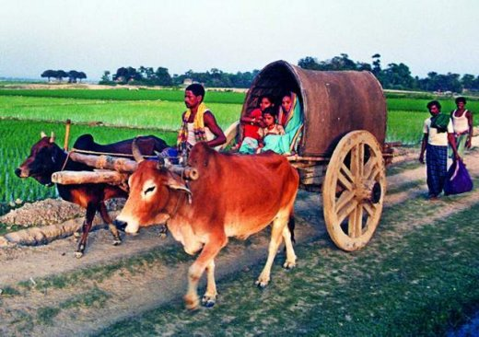
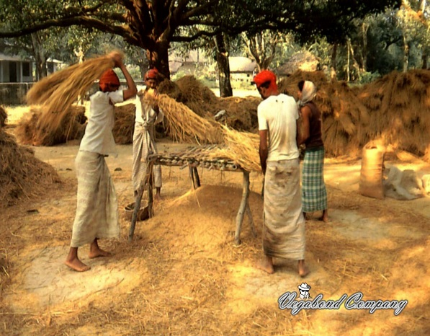
দলীয় কাজ
ছবি দেখে প্রশ্নগুলোর উত্তর দাও
ক-দলঃ- গ্রাম বাংলার প্রাকৃতিক দৃশ্যাবলীর রূপ বর্ণনা কর।
খ-দলঃ- গ্রাম বাংলার মানুষের জীবন যাপন কেমন-ব্যাখ্যা।

Slide 16
মূল্যায়ন
সঠিক উত্তরটি চিহ্নিত করে বোর্ডে লেখঃ
আবার চেষ্টা
করি
উত্তর সঠিক
হয়েছে
১। এদেশে বছরে কয়টি ঋতু রয়েছে?
ক. চারটি
খ. পাঁচটি
গ. ছয়টি
ঘ. সাতটি
২। কবিরা গ্রামগুলোকে কী বলেছেন?
ক. ছবির মতো
গ. নগরের মতো
খ. শহরের মতো
ঘ. দ্বীপের মতো
২। বৌদ্ধ ভিক্ষু ইউয়েন সাঙ কোন দেশ থেকে এসেছিলেন?
ক. নেপাল
গ. মিয়ানমার
খ. চীন
ঘ. জাপান
Notes:
◊ সঠিক উত্তর জানার জন্য উত্তরের বাটনের উপর ক্লিক করুন ।

Slide 17
মূল্যায়ন
সঠিক উত্তরটি চিহ্নিত করে বোর্ডে লেখঃ
আবার চেষ্টা
করি
উত্তর সঠিক
হয়েছে
৩। বাংলাদেশ যে ধরনের দেশ -
i. গ্রামভিত্তিক
ii. কৃষিভিত্তিক
iii. নদীমাতৃক
নিচের কোনটি সঠিক?
ক. iও ii
খ. iও iii
গ. ii ওiii
ঘ. i, ii ও iii
৪। এদেশ বিভিন্ন সময় নানা দেশ থেকে জ্ঞানচর্চার জন্য অনেকে এসেছেন। এর যথার্থ কারণ হলো -
i. এদেশ সমৃদ্ধিশালী ছিল ii. এখানে শিক্ষার বিকাশ হয়েছিল
iii. এখানে জ্ঞানচর্চার প্রতিষ্ঠান ছিল না
নিচের কোনটি সঠিক?
ক. iও ii
খ. iও iii
গ। ii ওiii
ঘ। i, ii ও iii
Notes:
◊ সঠিক উত্তর জানার জন্য উত্তরের বাটনের উপর ক্লিক করুন ।

Slide 18
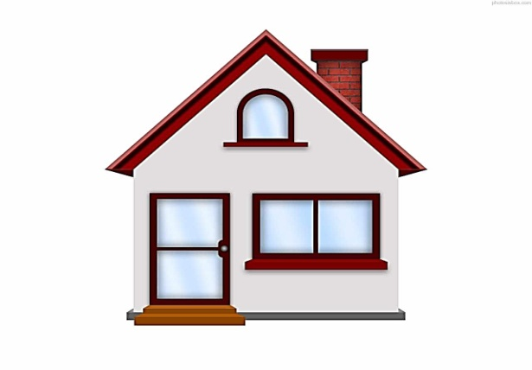
বাড়ির কাজ
বাংলাদেশে ঋতুচক্রের প্রভাব বিশ্লেষণ কর।

Slide 19
‘আমাদের দেশ আমাদের স্বর্গ’
ধন্যবাদ সকল শিক্ষার্থী

